Slide 1


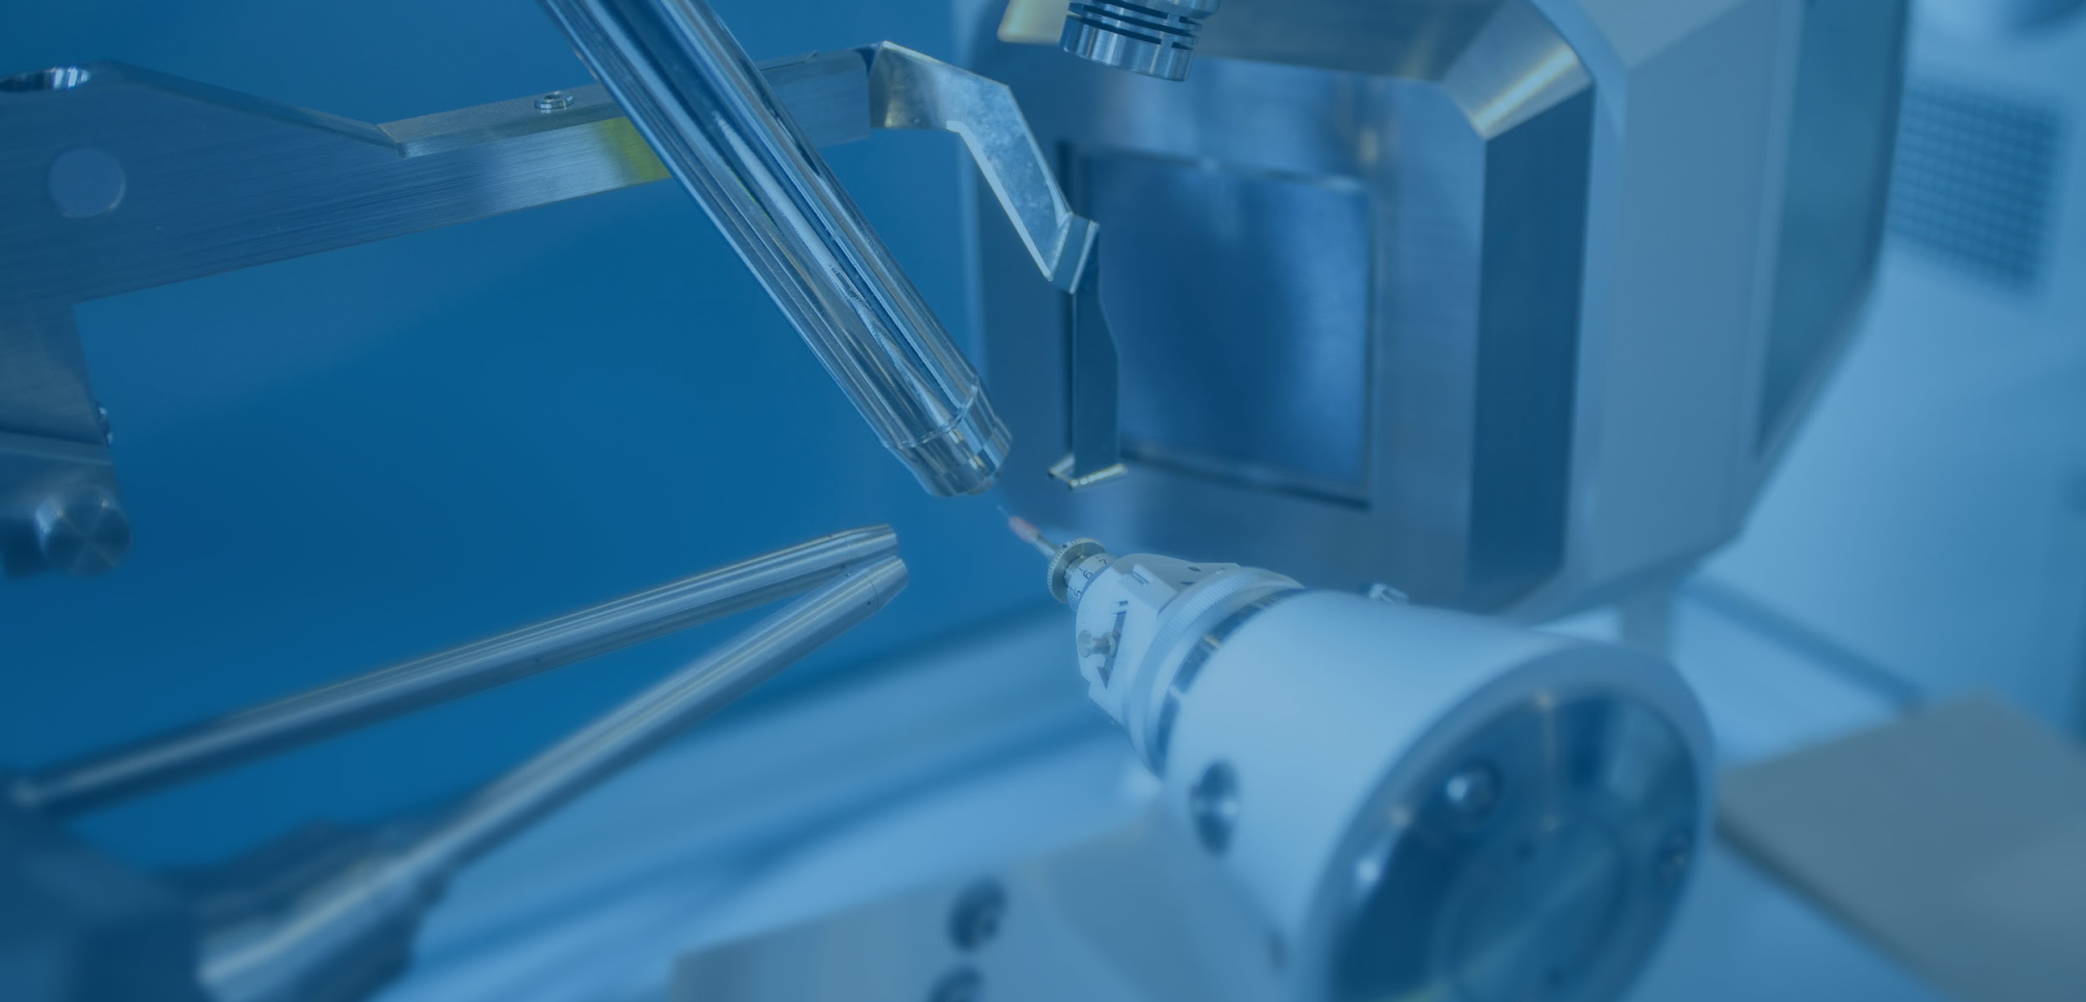
Заголовок
Цифровая 3D-медицина
Motif Finding
Подзаголовок презентации
Результаты в области компьютерной графики и геометрического моделирования

Slide 2
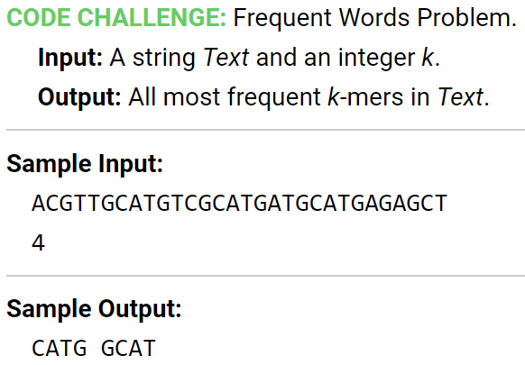
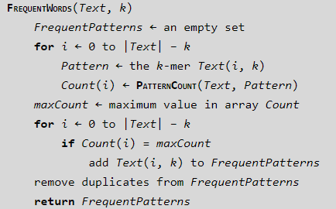
Вспомним Frequent Words

Slide 3
циркадные часы
Ежедневные распорядки животных, растений и даже бактерий контролируются внутренними часами, называемыми циркадными часами.
Циркадные часы могут нарушать свою работу, результатом чего является генетическое заболевание, известное как синдром отсроченного наступления фазы сна или дисания (DSPS).
Вопросы:
Как бактерии, отдельные клетки животных и растений знают, когда они должны уменьшать или увеличивать производство определенных белков?
Можно ли идентифицировать гены, которые отвечают за «нарушение» циркадных часов, вызывающее DSPS?
Можно ли объяснить, почему сердечные приступы чаще возникают утром, в то время как приступы астмы чаще встречаются ночью?
Notes:
Любой, кто испытал страдания смены часовых поясов, знает, что эти часы никогда не прекращают идти.
Известно, что крысы и исследователи-добровольцы, находясь в бункере, поддерживают примерно 24-часовой цикл активности и отдыха в полной темноте.

Slide 4
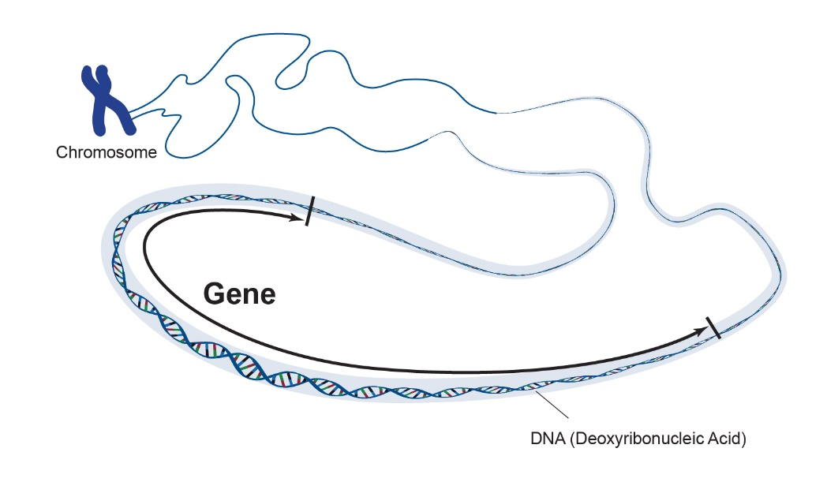
циркадные Гены
Циркадные гены отвечают за сохранение цикла циркадных часов.
Циркадные гены организуют поведение сотен других генов и демонстрируют высокую степень эволюционного сохранения среди видов.
У растений:
Более тысячи генов растений являются циркадными, включая гены, связанные с фотосинтезом, фоторецептором и цветением (эти гены должны каким-то образом узнавать, в какое время эти процессы происходят, чтобы изменить транскрипцию или экспрессию других генов в течение дня).
Главные циркадные гены у растений: LCY, CCA1 и TOC1.
LCY, CCA1 и TOC1 способны контролировать транскрипцию других генов, потому что регуляторные белки, которые они кодируют, являются транскрипционными факторами или основными регуляторными белками, которые включают и выключают другие гены.

Slide 5
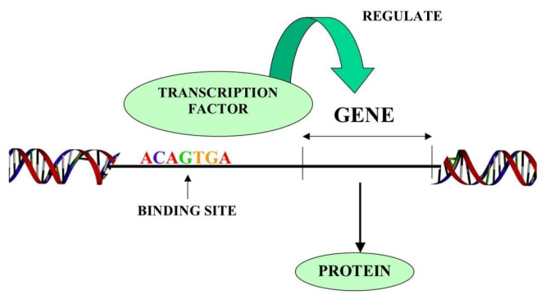
транскрипционные факторы
Транскрипционный фактор регулирует экспрессию генов путем связывания с определенным коротким интервалом ДНК, который называется регуляторным мотивом в области предшествующей началу гена.
Область, в которой находятся регуляторные мотивы обычно длиной 600-1000 нуклеотидов.
Пример: CCA1 связывается с AAAAAATCT
Задача: поиск регуляторных мотивов в заданных областях.

Slide 6
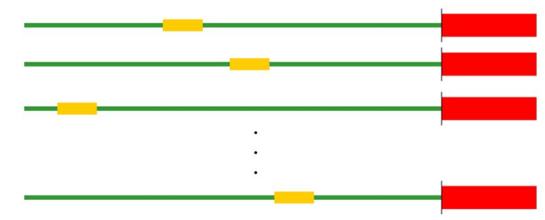
Немного истории
В 2000 году биолог Стив Кей (University of Southern California) анализировал то, какие гены в растении Arabidopsis thaliana активируются в разное время суток:
Он выделил предшествующие области для почти 500 генов, которые проявляли циркадное поведение и искал в них наиболее часто встречающиеся паттерны (регуляторные мотивы).
Он обнаружил, что AAAATATCT встречается в предшествующих областях 46 раз.
Кей доказал, что AAAATATCT действительно регуляторный мотив: он мутировал AAAATATCT в предшествующей области одного гена, и ген потерял свое циркадное поведение.

Slide 7
Мутации в регуляторных мотивах
Регуляторные мотивы могут иметь мутации, не влияющие на их свойства.
Пример:
Транскрипционный фактор NF-κB активирует различные гены иммунитета у мухи дрозофилы (Drosophila melanogaster).
Гены иммунитета у мухи имеют 12-мер, похожий на TCGGGGGTTTCC в предшествующих областях.
Регуляторные мотивы NF-κB не являются консервативными (могут содержать мутации.
TCGGGGgTTTtt
cCGGtGAcTTaC
aCGGGGATTTtC
TtGGGGAcTTtt
TCGGGGATTTCC
TtGGGGAcTTCC
TCGGGGATTcat
TCGGGGATTcCt
TaGGGGAacTaC
TCGGGtATaaCC

Slide 8
Поиск регуляторных мотивов
Задача: поиск регуляторных мотивов в областях, предшествующих генам.
15-мерное скрытое сообщение введено в случайном порядке в каждую из десяти случайно сформированных цепочек ДНК:
Как искать?

Slide 9
Поиск регуляторных мотивов
Задача: поиск регуляторных мотивов в областях, предшествующих генам.
Применим алгоритм $FrequentWords$ для конкатенации строк:

Slide 10
Поиск регуляторных мотивов
Задача: поиск регуляторных мотивов в областях, предшествующих генам.
Пусть теперь регуляторные мотивы содержат случайные мутации в 4 случайных позициях 15-мера
Решит ли задачу алгоритм $FrequentWords$?

Slide 11
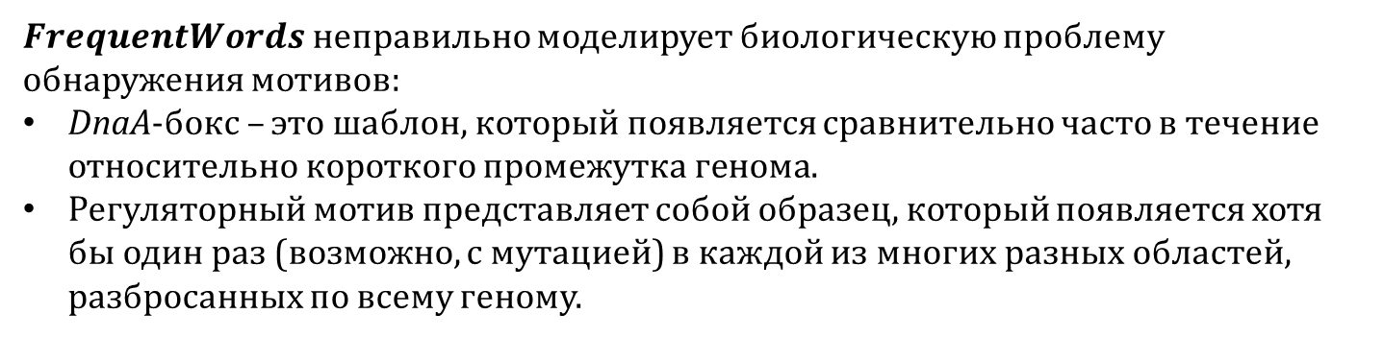
Поиск регуляторных мотивов
$FrequentWords$ неправильно моделирует биологическую проблему обнаружения мотивов:
DnaA-бокс – это шаблон, который появляется сравнительно часто в течение относительно короткого промежутка генома.
Регуляторный мотив представляет собой образец, который появляется хотя бы один раз (возможно, с мутацией) в каждой из многих разных областей, разбросанных по всему геному.

Slide 12
Поиск регуляторных мотивов
Определение:
k-мер является (k, d)-мотивом для набора строк DNA и целого числа d, если он появляется в каждой строке DNA с не более чем d мутациями.
Задача:
Найти все (k, d)-мотивы в наборе DNA строк
n
t
k

Slide 13
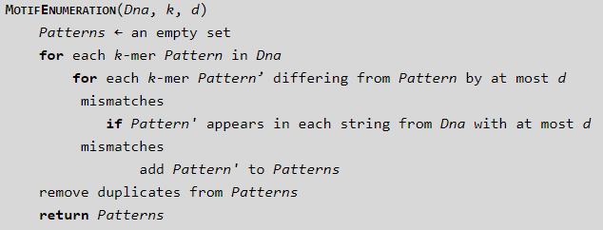
Поиск регуляторных мотивов
Определение:
k-мер является (k, d)-мотивом для набора строк DNA и целого числа d, если он появляется в каждой строке DNA с не более чем d мутациями.
Задача:
Найти все (k, d)-мотивы в наборе DNA строк
Сложность алгоритма?

Slide 14
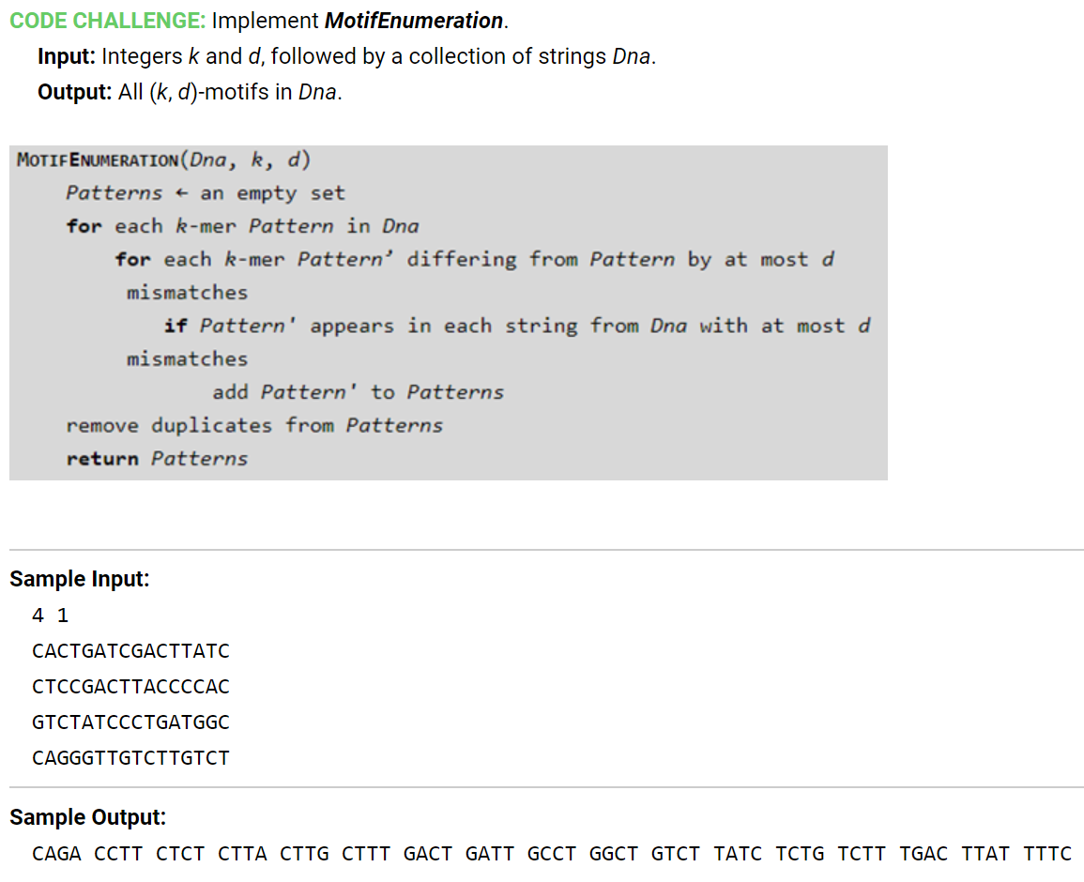
Motif Enumeration

Slide 15

Недостатки Motif Enumeration
Сложность
Пусть AAAAAAAAGGGGGGG – правильный мотив, а мотивы AgAAgAAAGGttGGG и cAAtAAAAcGGGGcG отличаются от правильного на 4 мутации. Несмотря на то, что данные 15-меры похожи на правильный мотив, они не так похожи в сравнении друг с другом, имея восемь несоответствий:

Slide 16
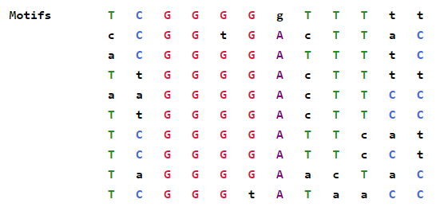
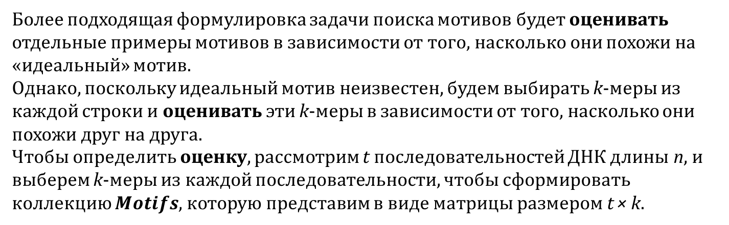
Поиск регуляторных мотивов
Более подходящая формулировка задачи поиска мотивов будет оценивать отдельные примеры мотивов в зависимости от того, насколько они похожи на «идеальный» мотив.
Однако, поскольку идеальный мотив неизвестен, будем выбирать k-меры из каждой строки и оценивать эти k-меры в зависимости от того, насколько они похожи друг на друга.
Чтобы определить оценку, рассмотрим t последовательностей ДНК длины n, и выберем k-меры из каждой последовательности, чтобы сформировать коллекцию $Motifs$, которую представим в виде матрицы размером t × k.

Slide 17
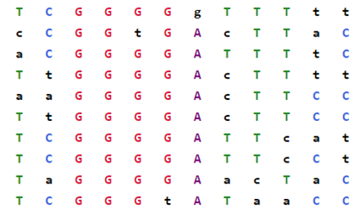
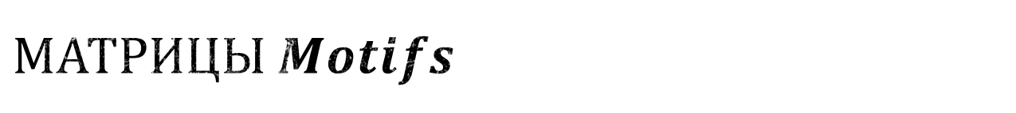
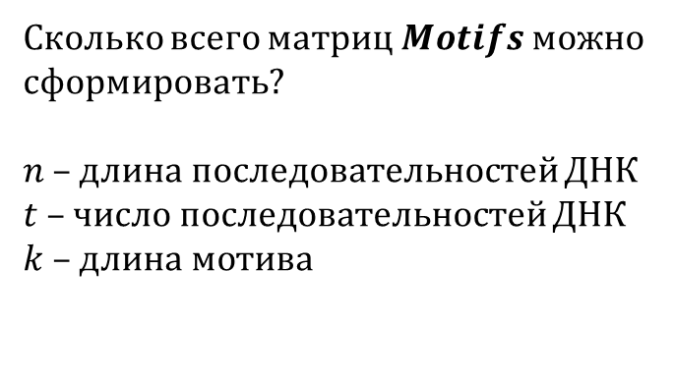
матрицы $Motifs$
Сколько всего матриц $Motifs$ можно сформировать?
$n$ – длина последовательностей ДНК
$t$ – число последовательностей ДНК
$k$ – длина мотива

Slide 18
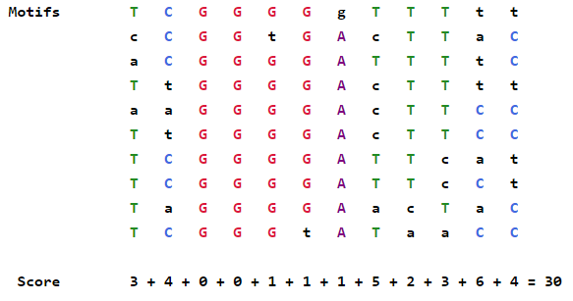
Поиск регуляторных мотивов
Цель – из всех матриц $Motifs$ выбрать самую «консервативную» матрицу мотивов (с наибольшим преобладанием заглавных букв).
Как выбирать самые консервативные матрицы?
Определим оценочную функцию для матрицы:
$Score(Motifs)$ – количество непопулярных (строчных) букв в матрице $Motifs$

Slide 19
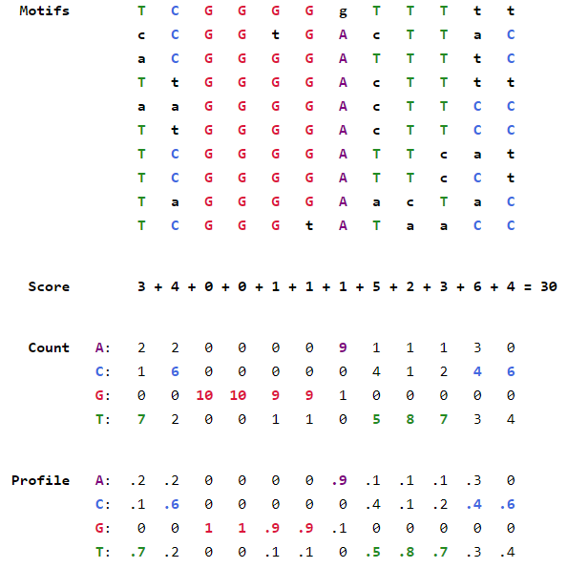
Вспомогательные матрицы

Slide 20
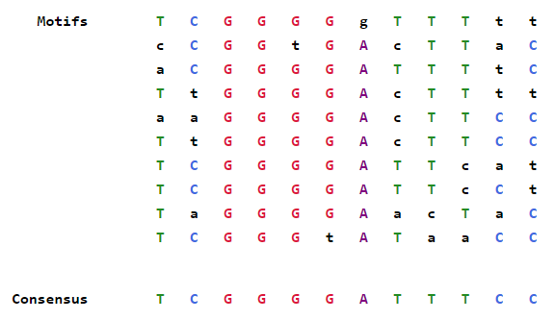
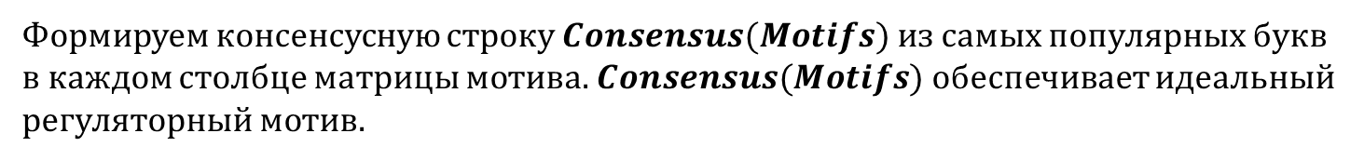
Consensus
Формируем консенсусную строку $Consensus(Motifs)$ из самых популярных букв в каждом столбце матрицы мотива. $Consensus(Motifs)$ обеспечивает идеальный регуляторный мотив.

Slide 21
Поиск регуляторных мотивов
Итоговая сложность модифицированного алгоритма?

Slide 22
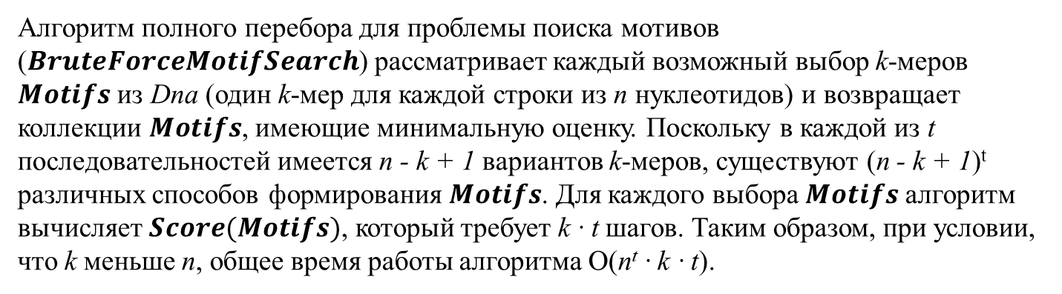
Поиск регуляторных мотивов
Алгоритм полного перебора для проблемы поиска мотивов ($BruteForceMotifSearch$) рассматривает каждый возможный выбор k-меров $Motifs$ из Dna (один k-мер для каждой строки из n нуклеотидов) и возвращает коллекции $Motifs$, имеющие минимальную оценку. Поскольку в каждой из t последовательностей имеется n - k + 1 вариантов k-меров, существуют (n - k + 1)^{t} различных способов формирования $Motifs$. Для каждого выбора $Motifs$ алгоритм вычисляет $Score(Motifs)$, который требует k · t шагов. Таким образом, при условии, что k меньше n, общее время работы алгоритма O(n^{t} · k · t).
BruteForceMotifSearch неэффективен
Теперь вместо того, чтобы исследовать все мотивы в Dna и потом выводить консенсусную строку из Motifs:
Motifs → Consensus(Motifs),
сначала исследуем все потенциальные k-мерные консенсусные строки, а затем найдем наилучшие возможные Motifs для каждой консенсусной строки:
Consensus(Motifs) → Motifs.

Slide 23
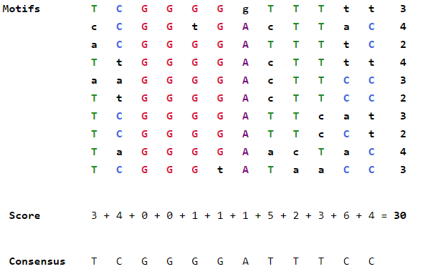
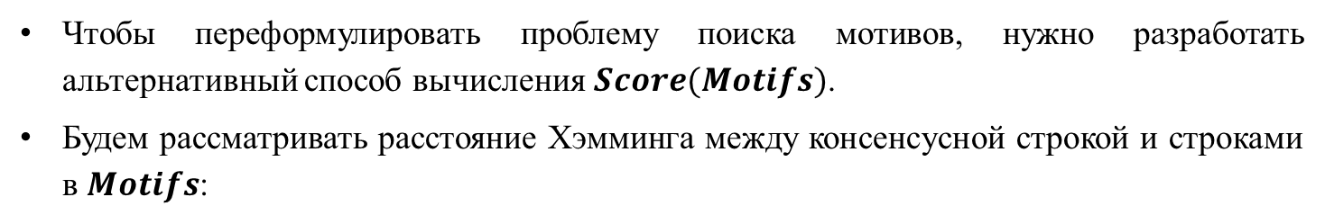
Поиск медианной строки
Чтобы переформулировать проблему поиска мотивов, нужно разработать альтернативный способ вычисления $Score(Motifs)$.
Будем рассматривать расстояние Хэмминга между консенсусной строкой и строками в $Motifs$:

Slide 24

расстояние Хэмминга
Расстояние Хэмминга?

Slide 25
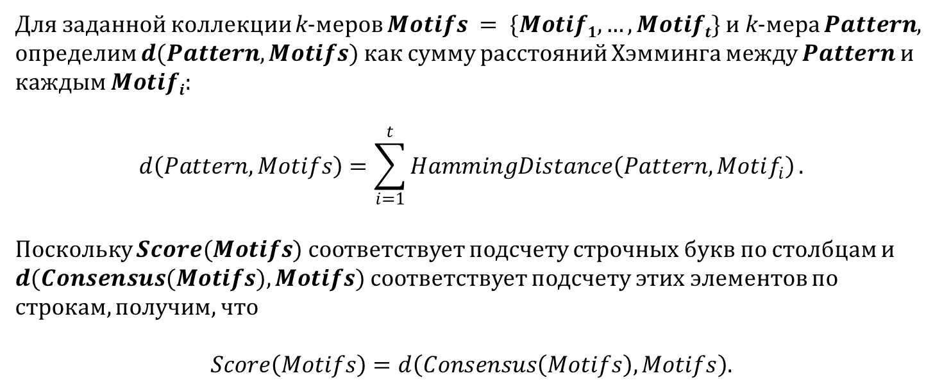
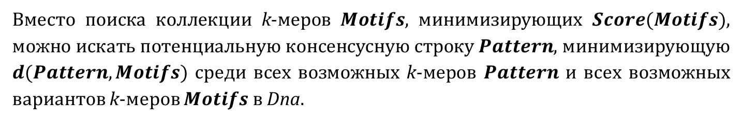
Поиск медианной строки
Для заданной коллекции k-меров $Motifs = \{Motif1, …, Motift\}$и k-мера $Pattern$, определим $d(Pattern, Motifs)$ как сумму расстояний Хэмминга между $Pattern$ и каждым $Motifi$:
$$d\left(Pattern, Motifs\right)=\sum_{i=1}^{t}{HammingDistance\left(Pattern, Motif_{i}\right)}.$$
Поскольку $Score(Motifs)$ соответствует подсчету строчных букв по столбцам и $d(Consensus(Motifs), Motifs)$соответствует подсчету этих элементов по строкам, получим, что
$$Score\left(Motifs\right)=d\left(Consensus\left(Motifs\right), Motifs\right).$$
Вместо поиска коллекции k-меров $Motifs$, минимизирующих $Score(Motifs)$, можно искать потенциальную консенсусную строку $Pattern$, минимизирующую $d(Pattern, Motifs)$ среди всех возможных k-меров $Pattern$ и всех возможных вариантов k-меров $Motifs$ в Dna.

Slide 26
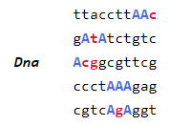
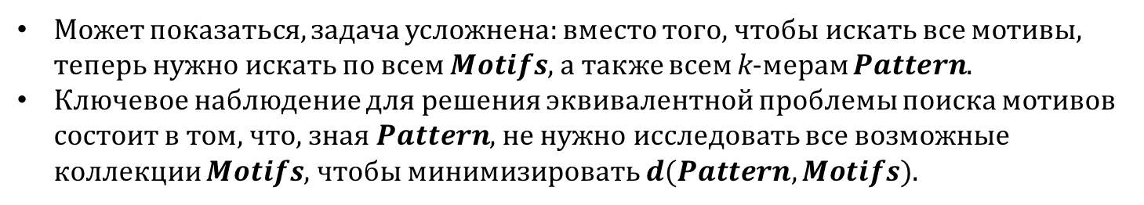
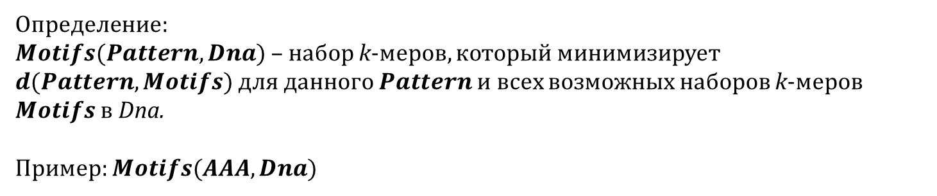
Поиск медианной строки
Может показаться, задача усложнена: вместо того, чтобы искать все мотивы, теперь нужно искать по всем $Motifs$, а также всем k-мерам $Pattern$.
Ключевое наблюдение для решения эквивалентной проблемы поиска мотивов состоит в том, что, зная $Pattern$, не нужно исследовать все возможные коллекции $Motifs$, чтобы минимизировать $d(Pattern, Motifs)$.
Определение:
$Motifs(Pattern, Dna)$ – набор k-меров, который минимизирует $d(Pattern, Motifs)$ для данного $Pattern$ и всех возможных наборов k-меров $Motifs$ в Dna.
Пример: $Motifs(AAA, Dna)$
Сложность построения $Motifs(Pattern, Dna)$?

Slide 27
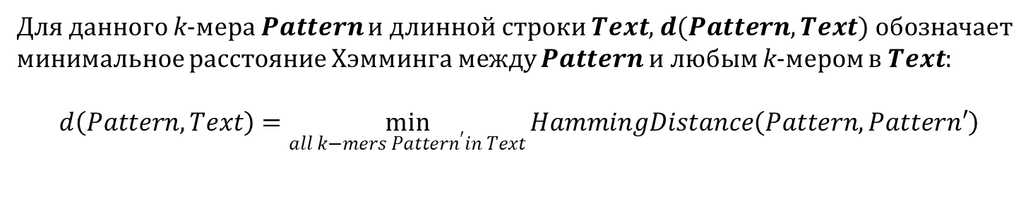
Поиск медианной строки
Для данного k-мера $Pattern$ и длинной строки $Text$, $d(Pattern, Text)$ обозначает минимальное расстояние Хэмминга между $Pattern$ и любым k-мером в $Text$:
$$d\left(Pattern, Text\right)=\min_{all k−mers Pattern^{′}in Text}{HammingDistance\left(Pattern, Pattern′\right)}$$
Пример:
d(GATTCTCA, GCAAAGACGCTGACCAA) = 3.
Тот k-мер в $Text$, для которого расстояние Хэмминга с $Pattern$ минимально, обозначается $Motif(Pattern, Text)$.
Пример:
Motif(GATTCTCA, GCAAAGACGCTGACCAA) = GACGCTGA.
В $Text$ может быть несколько k-меров, которые достигают минимального расстояния Хэмминга с $Pattern$

Slide 28
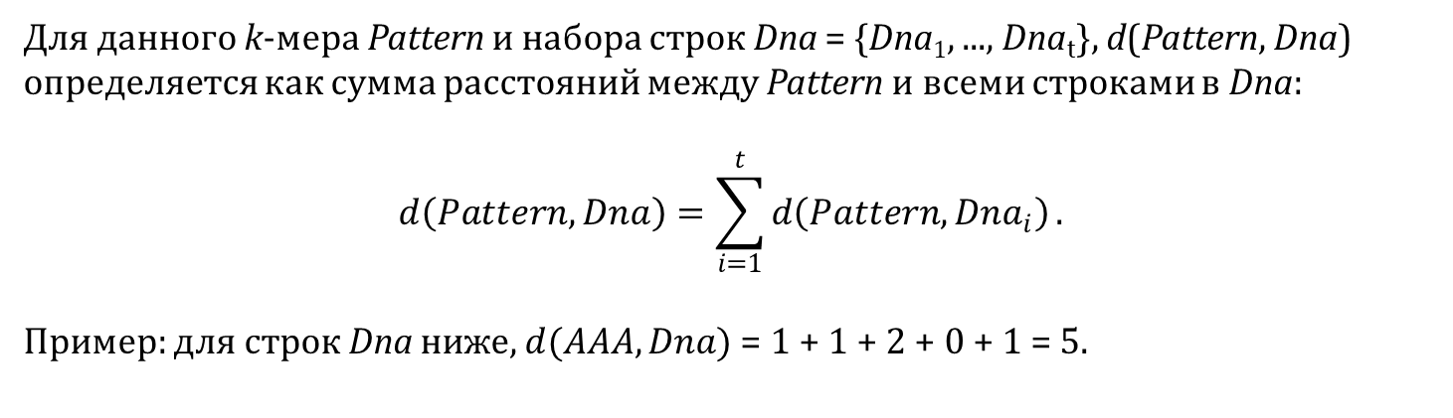
Поиск медианной строки
Для данного k-мера Pattern и набора строк Dna = {Dna₁, ..., Dna_{t}}, d(Pattern, Dna) определяется как сумма расстояний между Pattern и всеми строками в Dna:
$$d\left(Pattern, Dna\right)=\sum_{i=1}^{t}{d\left(Pattern, Dna_{i}\right)}.$$
Пример: для строк Dna ниже, $d(AAA, Dna)$ = 1 + 1 + 2 + 0 + 1 = 5.
ttaccttAAc 1
gAtAtctgtc 1
Acggcgttcg 2
ccctAAAgag 0
cgtcAgAggt 1
Цель – найти k-мер Pattern, который минимизирует d(Pattern, Dna) по всем k-мерам Pattern, эту же задачу пытается решить эквивалентная проблема поиска мотивов. Назовем такой ​​k-мер медианной строкой для Dna.

Slide 29
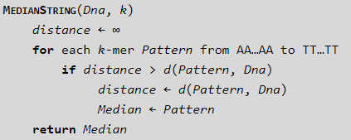
Поиск медианной строки
Сложность?

Slide 30
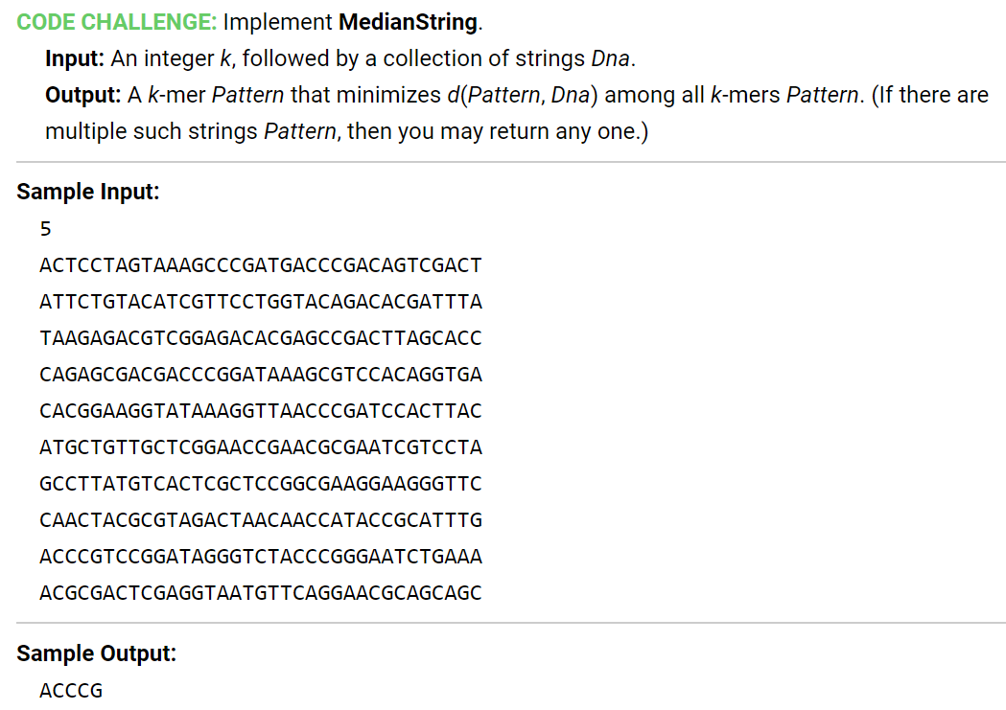
Median String

Slide 31
ttaccttaac
gatatctgtc
acggcgttcg
ccctaaagag
cgtcagaggt

